Slide 1

제55회
발명의 날 기념식
제53회
발명의 날
발명유공자 및 올해의 발명왕 신청
발명의 날
발명유공자 및 올해의 발명왕 신청
포상 신청
상세 안내
포상 신청 상세 안내

Slide 2
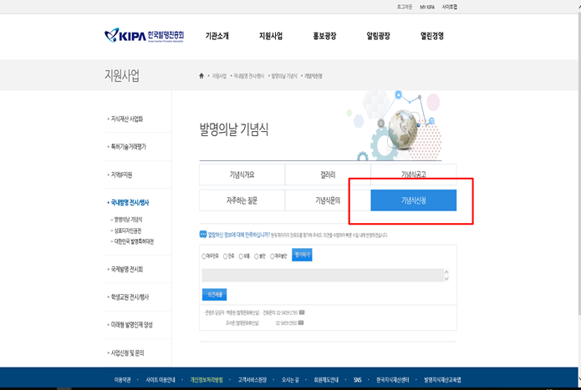
발명의 날 포상 신청 세부 안내
온라인 신청서 접수
인터넷 주소 : www.kipa.org
1. 한국발명진흥회 (www.kipa.org) 접속
2. 회원가입(포상신청자)
3. 발명의 날 기념식 클릭
4. 기념식 신청 클릭
5. 개인정보보호 동의
6. 접수폼에 신청 기재사항 입력
신청 분야의 필수 증빙서류가 첨부되어 있지 않은 경우
저장이 불가하오니, 아래 필요구비서류를 준비한 후
신청바랍니다.
(신청접수/저장된 신청서는 공고 마감일까지 수정가능)
기념식 신청 클릭
이메일 제출 사항(우편도 가능)
1. 권리화 현황 리스트(비공개 중인 출원 권리화) 인쇄본 1부.
2. 권리화 현황 리스트에 따른 권리화 증빙자료 인쇄본 1부.
3. 파일로 업로드하기 어려운 기타 증빙자료 1부.

Slide 3
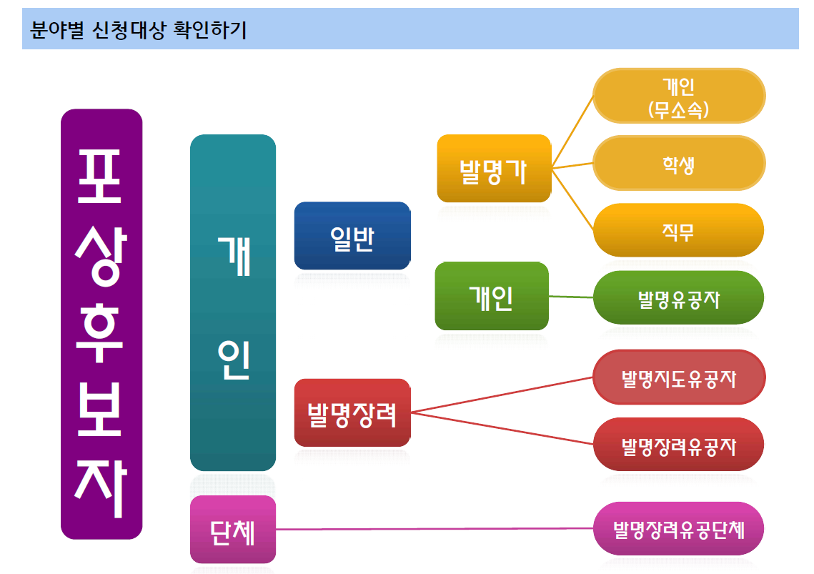
발명의 날 포상 신청 세부 안내

Slide 4
발명의 날 포상 신청 세부 안내
분야별 서류제출 목록
제출처 | 서류 | 발명가 | 발명유공자 | 발명장려유공자 | 발명지도유공자 | 발명장려유공단체 | 올해의 발명왕
온라인 | 1. 온라인 신청서 1-1 공적조서 1-2 공적현황요약서 1-3 이력서 | 모두 제출 |  |  |  |  | ㆍ공적조서 ㆍ이력서제출
 | 2. 증명사진 / 기업로고 | 증명사진 제출 | 증명사진 제출 | 증명사진 제출 | 증명사진 제출 | 기업로고 | 증명사진 제출
 | 3. 주민등록등본사본 | 제출 | 제출 | 제출 | 제출 | - | -
 | 4. 사업자등록증사본 | [사업자]만 제출 | 제출 | [사업자]만 제출 | [학교장]만 제출 | 제출 | [사업자]만 제출
 | 5. 법인등기부등본 사본 | [사업자]만 제출 | 제출 | [사업자]만 제출 | [학교장]만 제출 | 제출 | -
 | 6. 산재보험가입증명원 | [사업자]만 제출 | 제출 | [사업자]만 제출 | [학교장]만 제출 | 제출 | -
 | 7. 산재보험 미가입 사유서 | [사업자/학교장]이거나, [미가입시] 제출 |  |  |  |  | -
 | 8. 재직증명서 & 재학증명서 | [학생] / [직무] 일 경우 제출 | [임원]일 경우 제출 | 제출 | 제출 | - | -
 | 9. 인사기록요약서 & 인사기록카드 | [공무원]만 제출 *공문 내 첨부 발송 | - | [공무원]만 제출 *공문 내 첨부 발송 | 제출 *공문 내 첨부 발송 | - | -
 | <입증자료> ㆍ사업화실적 입증자료 ㆍ입상실적 입증자료 ㆍ기타 발명진흥공적 | 해당자 제출 |  |  |  |  | 발명왕 실적관련 증빙자료를 기타 발명진흥공적 에 제출
스캔후 이메일제출 (519@kipa.org) | 권리화실적 입증자료 | 비공개 출원특허에 대하여 해당자 제출 * 하단 [공적현황 요약서 작성 요령-권리화 현황 실적 산정 방법]에서 내용 확인 |  |  |  |  | -
 | 파일로 업로드하기 어려운 기타 증빙자료 | 해당자 제출

Slide 5
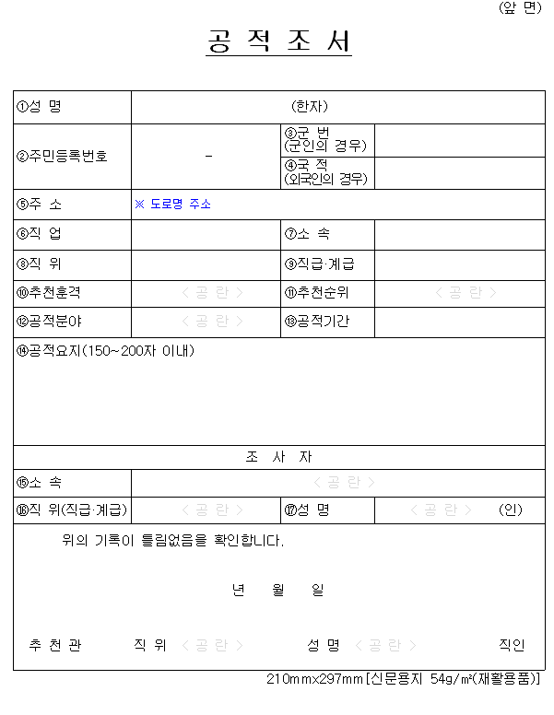
발명의 날 포상 신청 세부 안내
1-1. 공적조서
공적조서를 통해 포상신청자의 공적 심사
기재한 내용들은 반드시 증빙으로 입증 가능하여함.
공적조서 작성 안내
- 공고문 내 공적조서 양식 다운로드
- 빨간색 부분은 공란
- 파란색 부분은 빠짐없이 작성
- (2)주민등록번호 작성 예)
- (10)근무(수공)기간 작성 예) 12년 1개월 -> 1 2 0 1
- (11)공적요지 작성 (6하 원칙에 의거 하여 150자 이내로 작성)
- 발명장려유공단체 분야의 경우,
(1)성명->단체명, (2)주민등록번호->법인등록번호
(5)주소->사업장소재지(본점)
(6)직업,(7)소속,(8)직위,(9)등급-> 공란
작성
공란
공란
작성
공란
해당 분야
발명가
발명유공자
발명장려
유공자
발명지도
유공자
발명장려
유공단체
신청자 전원 필수 작성
ㅇ
ㅇ
ㅇ
ㅇ
ㅇ

Slide 6
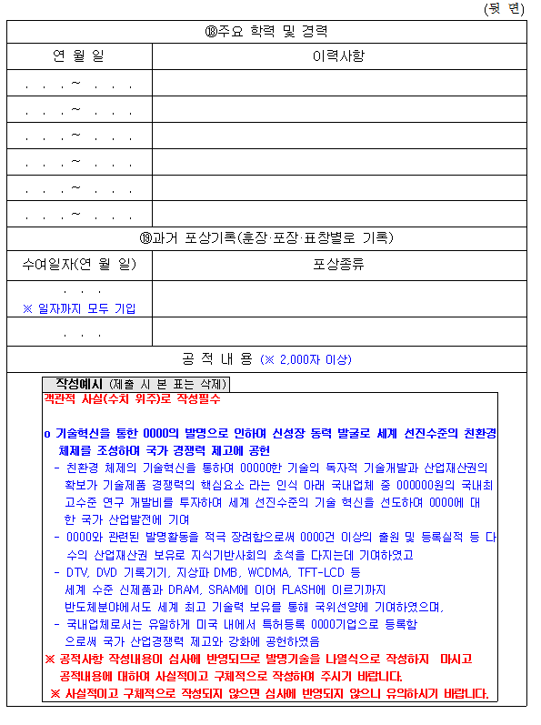
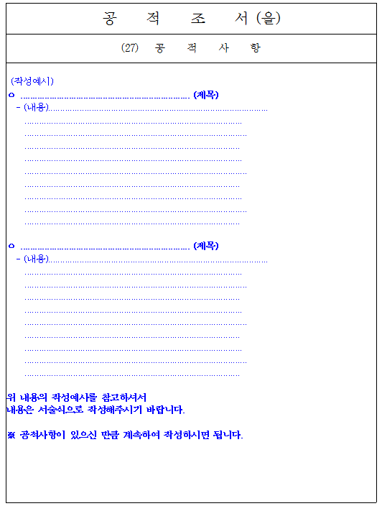
발명의 날 포상 신청 세부 안내
작성
1-1. 공적조서
공적조서 작성 안내
- 주요 학력 및 경력란에 입학,졸업,입사,퇴사,설립일 등을 자세하고 정확하게 기재
년, 월, 일을 필히 기재
- 과거 포상기록(훈장/포장/표창별로)
발명의날 유공자 포상을 비롯하여, 정부기관으로부터의 모든 포상 내역을 기재
작성 예1) 2013년12월1일 | 과학의 날 금탑산업훈장
예2) 2012년 5월2일 | 상공의 날 대통령표창
예3) 2011년5월19일 | 발명의 날 한국발명진흥회장표창
포상 종류 예시)발명의 날/무역의 날/과학의 날/상공의 날/전자IT의 날/SW산업인의 날/
화학산업의 날/기술사의 날 등..
- 공적사항 작성 (공적사항이 있는 만큼 후면에 작성 가능)
- 공적사항에 객관적 사실(수치,위주)로 작성 (발명, 특허기술을 단순 나열식으로 작성금지)
- 공적사항 작성 내용이 심사에 반영되므로 공적내용에 대해 사실적이고 구체적으로 작성
- *사실적이고 구체적으로 작성되지 않으면 심사에 미반영 / 공적사항에 대한 내용 증빙 필수
- 도표 및 이미지 첨부 금지 / 2,000자 이상 작성
공적조서(을)
이어서 작성
해당 분야
발명가
발명유공자
발명장려
유공자
발명지도
유공자
발명장려
유공단체
신청자 전원 필수 작성
ㅇ
ㅇ
ㅇ
ㅇ
ㅇ

Slide 7
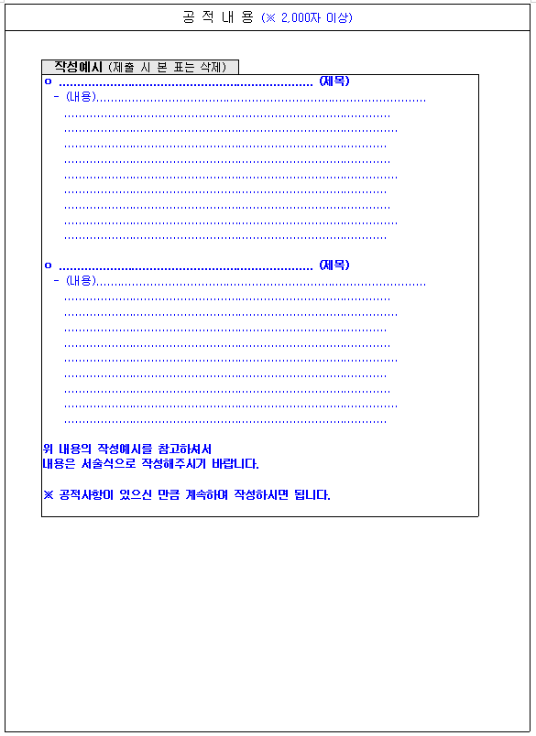
발명의 날 포상 신청 세부 안내
작성
1-1. 공적조서
공적조서 작성 안내
- 공적조서를 이어서 작성(분량 제한 없음)
반드시 hwp(한글파일)로 저장하여 업로드
해당 분야
발명가
발명유공자
발명장려
유공자
발명지도
유공자
발명장려
유공단체
신청자 전원 필수 작성
ㅇ
ㅇ
ㅇ
ㅇ
ㅇ

Slide 8
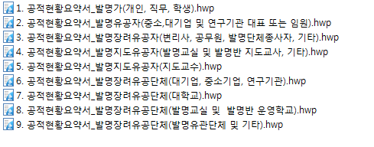
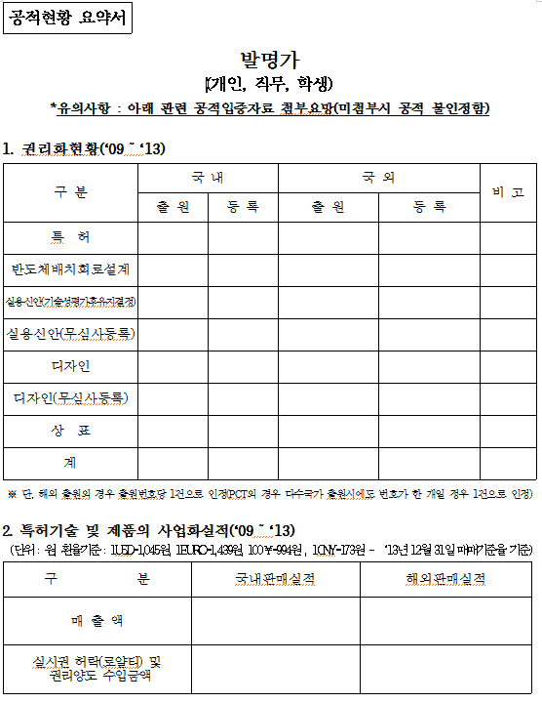
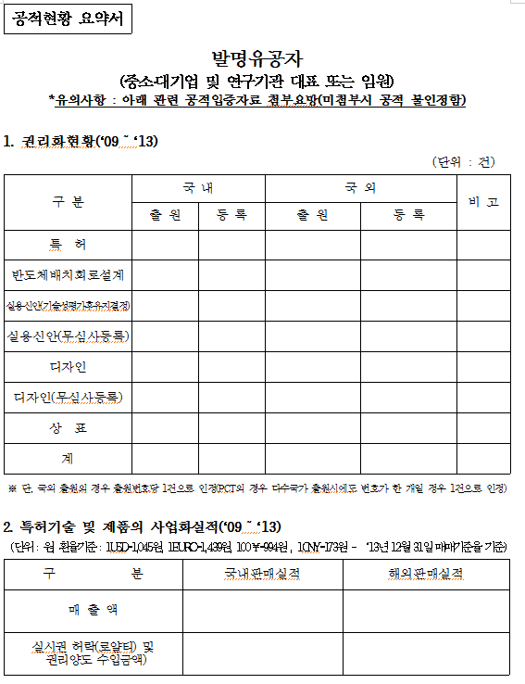
발명의 날 포상 신청 세부 안내
분야 확인 필수
1-2. 공적현황요약서
포상신청자의 세부적인 공적을 심사하기 위한 자료
공적현황요약서 작성 안내
- 공고문 내의 공적현황요약서 양식을 다운로드
해당 신청 분야의 요약서 작성(신청분야/세분분야 필히 확인)
반드시 hwp(한글파일)로 저장하여 업로드
작성
해당 분야
발명가
발명유공자
발명장려
유공자
발명지도
유공자
발명장려
유공단체
신청자 전원 필수 작성
ㅇ
ㅇ
ㅇ
ㅇ
ㅇ

Slide 9
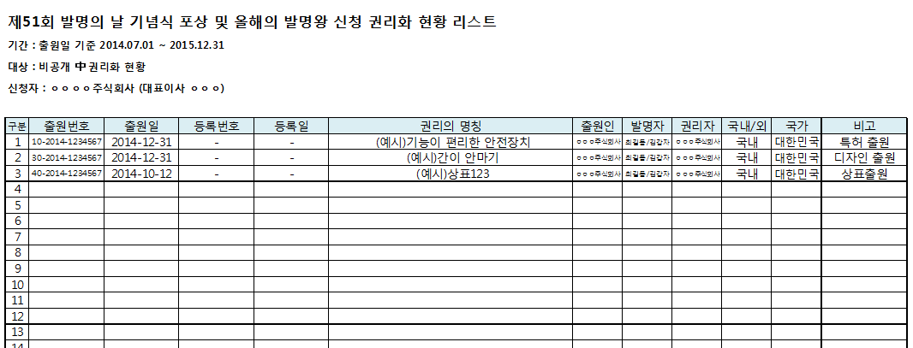
발명의 날 포상 신청 세부 안내
1-2. 공적현황요약서
1. 권리화 현황 작성 안내
- 공고문 내의 권리화 현황 리스트 양식을 다운로드, 2번째 시트 [권리화 현황리스트] 선택
2018-07-01 ~ 2019-12-31 기간의
신청자의 비공개 중인 출원권리화 리스트 작성
각 해당 분야의 기재사항을 빠짐없이 기재->
[비고]란에 특허,실용신안,디자인,상표,
PCT,국외개별출원 등과
같이 상태 기재->
리스트의 순서대로 증빙 서류를 정리하여 제출 요청->
증빙서류 :
(국내)출원사실증명원 - 온라인 증명 사본출력
(국외)PCT출원통지서, 각 국가별 출원번호통지서,
특허등록증, 특허 등록 공보 제출 금지
해당 분야
발명가
발명유공자
발명장려
유공자
발명지도
유공자
발명장려
유공단체
해당자(단체) 작성 및 제출
ㅇ
ㅇ
ㅇ
ㅇ
ㅇ

Slide 10
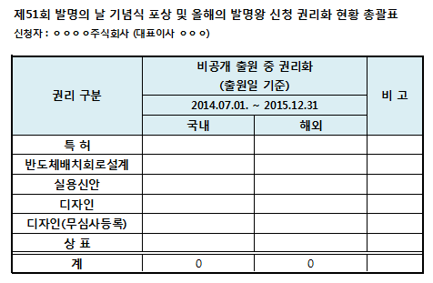
발명의 날 포상 신청 세부 안내
1-2. 공적현황요약서
2. 권리화 현황 작성 안내
- 2번째 시트 [권리화 현황 리스트] 를 작성 후,
리스트에 대한 합계 자료를 1번째 시트 [비공개 권리화 총괄] 에 기재
해당 분야
발명가
발명유공자
발명장려
유공자
발명지도
유공자
발명장려
유공단체
해당자(단체) 작성 및 제출
ㅇ
ㅇ
ㅇ
ㅇ
ㅇ

Slide 11
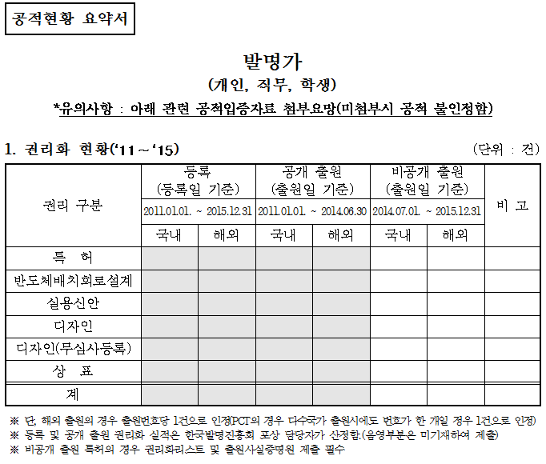
발명의 날 포상 신청 세부 안내
1-2. 공적현황요약서
예시
3. 권리화 현황 작성 안내
- [권리화 현황] 실적 산정 방법
- 공적기간 2015.1.1. ~ 2019.06.30. 내 공개된 출원 권리화 실적과
공적기간 2015.1.1. ~ 2019.12.31. 내 등록된 국내외 특허(윕스온 기준),
해외 디자인 및 상표(키프리스 기준)는 한국발명진흥회 포상담당자가
발명자/권리자명/출원인명/출원인코드 등으로 검색하여 권리화 실적 산정
- 공적기간 2018.7.1. ~ 2019.12.31. 내 비공개 중인 국내외 출원 특허, 실용신안,
디자인, 상표는 포상 신청(추천)자가 작성한 권리화 리스트 합계 자료를 기재
※ 권리화리스트(엑셀파일)는 첨부 양식으로 작성
※ 비공개 권리화 증빙서류는 최근 3개월 이내(2018. 10. 1 ~ 현재)에
발급받은 최신 출원사실증명원을 제출
진흥회
산정
(미기재)
신청자 작성
해당 분야
발명가
발명유공자
발명장려
유공자
발명지도
유공자
발명장려
유공단체
해당자(단체) 작성 및 제출
ㅇ
ㅇ
ㅇ
ㅇ
ㅇ

Slide 12
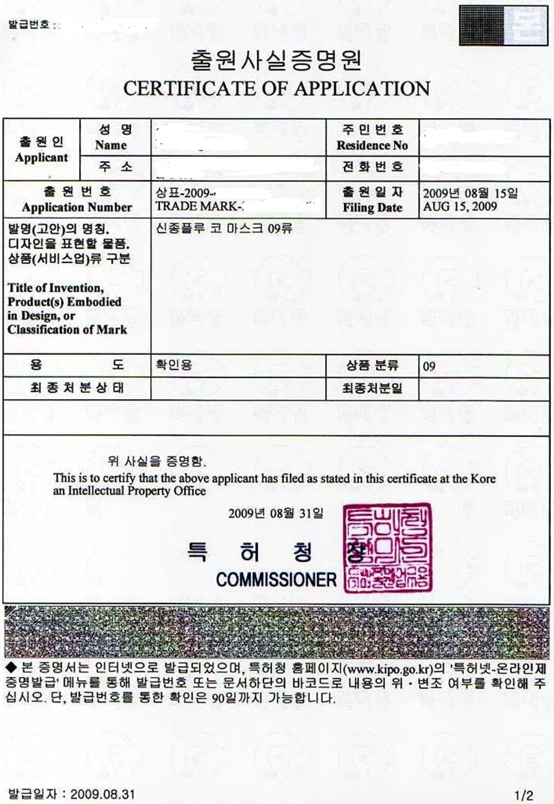
발명의 날 포상 신청 세부 안내
권리화현황 샘플
확인사항
1. 출원사실증명원 출원일
기간 : 18.07.01~19.12.31
2. 처분상태
소멸,취하,포기,거절,무효 등
흠결 있는 상태의 출원건 제외
3. 발급일자
18.10.01 이후 발급
4. 최종권리자 현황
포상신청자(단체)의 권리

Slide 13
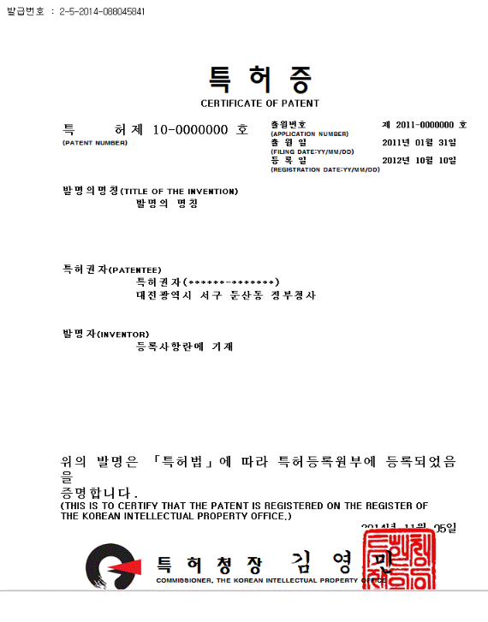
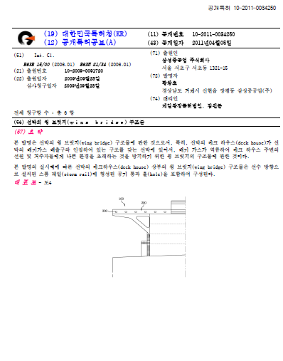
발명의 날 포상 신청 세부 안내
권리화 현황 자료로 특허등록증 및 특허공보 제출 금지
제출 금지
제출 금지

Slide 14
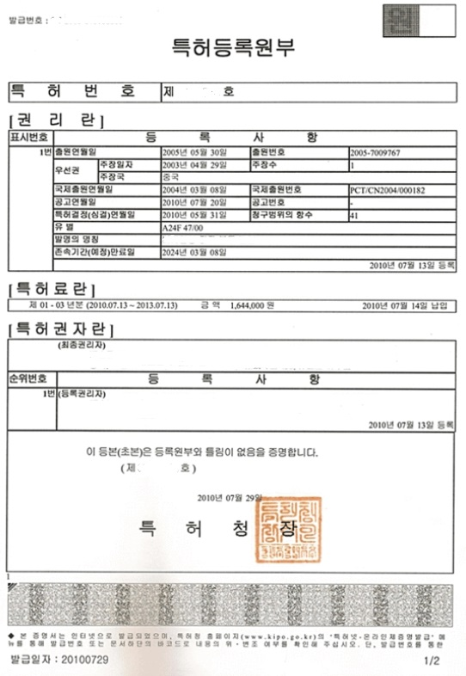


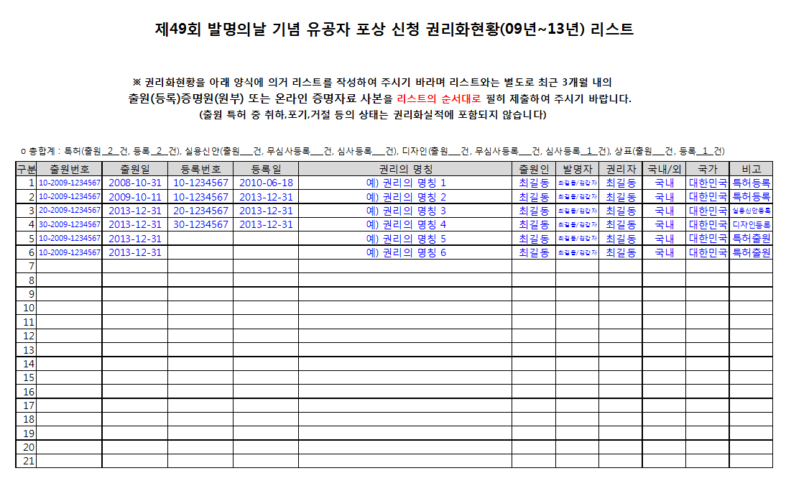
발명의 날 포상 신청 세부 안내
권리화 현황 증빙 제출방법
(비공개 출원 중 권리화 리스트)
공고문 내에 양식모음에서
권리현황 리스트 양식 다운로드 및 작성하여 업로드
권리화 현황 리스트와 함께 리스트 순서대로
증빙자료를 출력
권리화 현황 리스트의 [구분번호]를 증빙자료 우측 상단에 기재하여 신청서, 공문과 함께 우편 또는 방문 제출
3
2
1
1
2
3

Slide 15
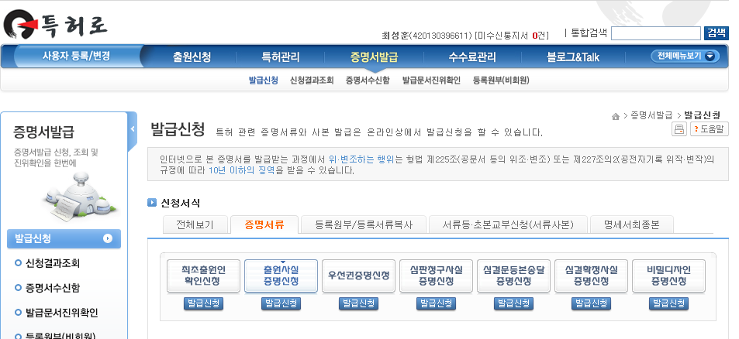
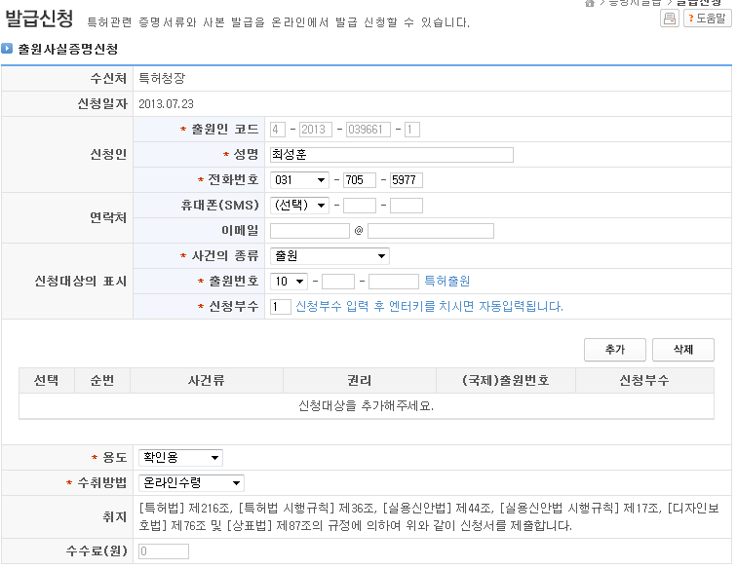
발명의 날 포상 신청 세부 안내
출원사실 증명원 발급 방법
특허로(www.patent.go.kr) → 증명서발급
→출원사실증명원 신청→증명서수신함 →인쇄
①
②
⑥
③
출원번호 입력
신청부수 “1”
④
확인용
온라인 수령
⑤

Slide 16
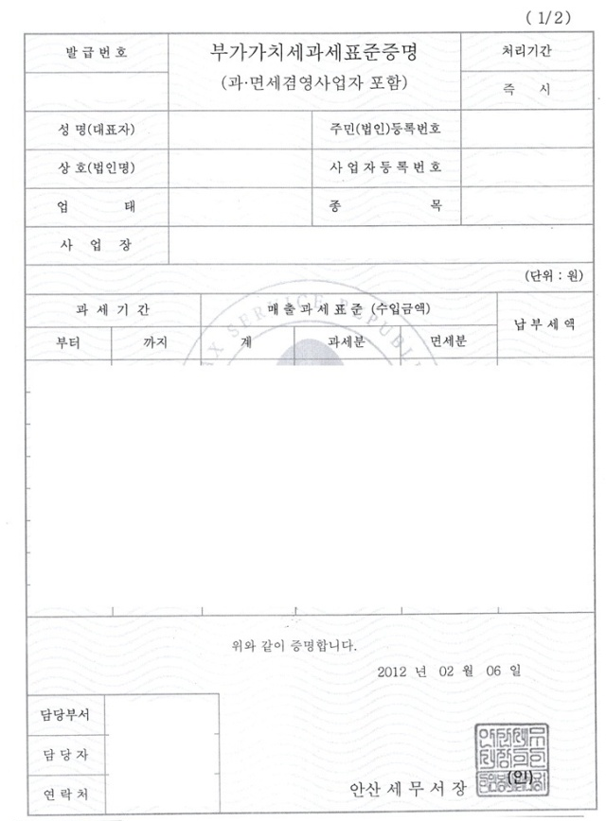
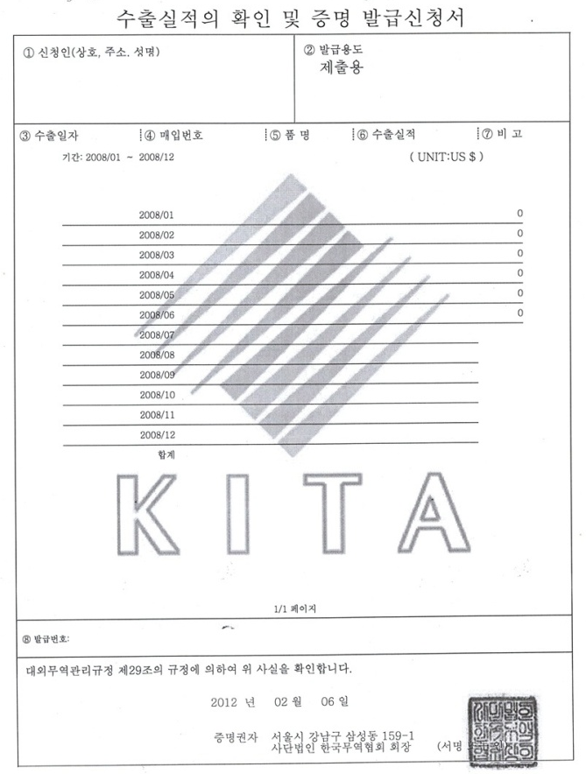
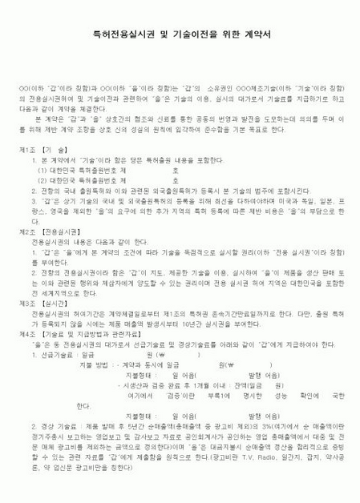
발명의 날 포상 신청 세부 안내
사업화실적 샘플
제출
추천
부가가치세과세표준증명원
무역/수출실적 확인서
실시권 계약서 + 입금통장사본
(국세청, 회계사 또는 세무사 등 발급)
(은행 또는 무역협회 등 발급)
기술, 경영 보안상 문제가 있을 수 있는
계약서 등은 진흥회 담당자와 협의 후 제출
해당 분야
발명가
발명유공자
발명장려
유공자
발명지도
유공자
발명장려
유공단체
해당자(단체) 작성 및 제출
ㅇ
ㅇ
ㅇ
ㅇ
ㅇ

Slide 17
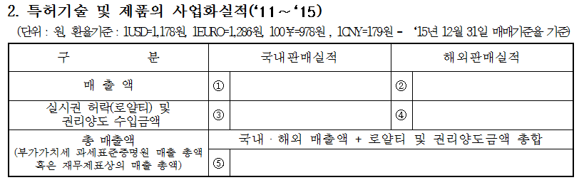

발명의 날 포상 신청 세부 안내
예시
* 해외실적의 경우 ’15년 12월 31일 매매기준율에 따라 원화로 환산하여 기재
1-2. 공적현황요약서
2.사업화실적 증빙자료 안내
2015.01.01부터 2019.12.31까지의 사업화실적
- 부가가치세 과세표준증명원(국세청, 회계사 또는 세무사 등 발급)
- 무역실적확인서 (은행 또는 무역협회 등 발급) / 수출면장,계약서,감사보고서 사본등
- 기타 과세증명 자료는 회계사 또는 세무사의 확인 날인 한 것
☞단, 직무발명의 경우 해당 발명가의 기술에 대한 매출 실적만 포함
[증빙자료 및 해당 금액에 대한 소속기관(회사)공문 첨부]
- 실시권허락(로열티) 및 권리양도 수입금액의 입증자료는
계약서 및 별도로 입금을 증빙할 수 있는 서류를 첨부하여야 매출 공적 인정
해당 증빙 자료를 스캔하여, 파일명을 정리한 후, 압축하여 온라인신청서 내에 업로드
상기 사업화 실적 작성시 주의사항
* 총 매출액 (부가가치세 과세표준증명원 매출 총액 혹은 재무제표상의 매출 총액) 은
① 국내판매실적, ② 해외판매실적, ③ 국내실시권 허락(로열티) 및 권리양도 수입금액, ④ 해외실시권 허락(로열티) 및 권리양도 수입금액을 모두 합한 금액이어야 함
단, 매출액(① 국내/ ② 해외판매실적)란에는
③국내 /④ 해외실시권허락(로열티) 및 권리양도 수입금액을 제외하고 기재
해당 분야
발명가
발명유공자
발명장려
유공자
발명지도
유공자
발명장려
유공단체
해당자(단체) 작성 및 제출
ㅇ
ㅇ
ㅇ
ㅇ
ㅇ

Slide 18
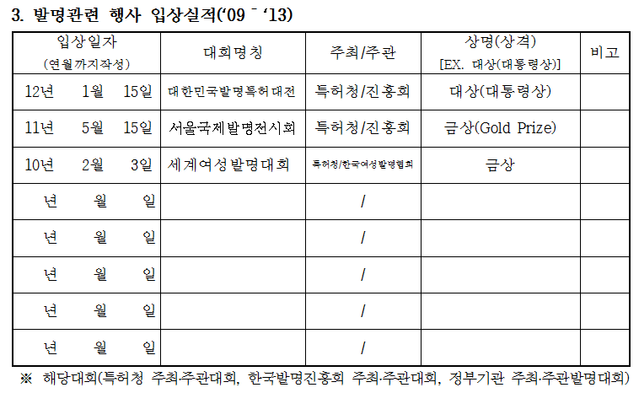
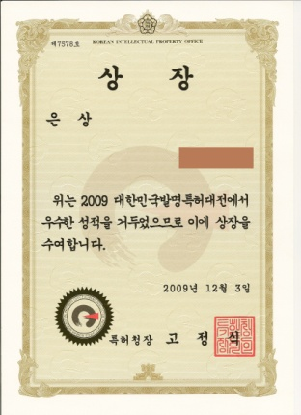

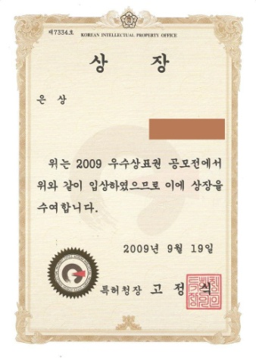

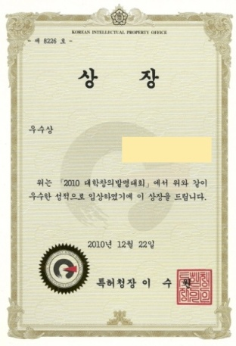
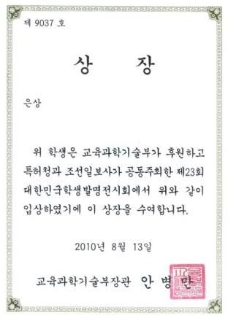
발명의 날 포상 신청 세부 안내
예시
1-2. 공적현황요약서
3.입상실적 안내
2015.01.01부터 2019.12.31까지의 입상실적
해당 대회
- 특허청 주최/주관 대회
- 한국발명진흥회 주최/주관 대회
- 정부기관 주최/주관 발명대회
- 상장을 스캔, 촬영하여 온라인 신청서 내에 입상실적 증빙자료에 업로드
대한민국발명특허대전
서울국제발명전시회
우수상표권공모전
세계여성발명대회
대학창의발명대회
대한민국학생발명전시회
나열된 상 이외의
특허청
한국발명진흥회
정부기관
주최/주관 발명대회
해당 분야
발명가
발명유공자
발명장려
유공자
발명지도
유공자
발명장려
유공단체
해당자(단체) 작성 및 제출
ㅇ
ㅇ
ㅇ
ㅇ
ㅇ

Slide 19
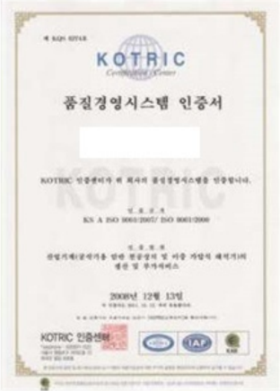
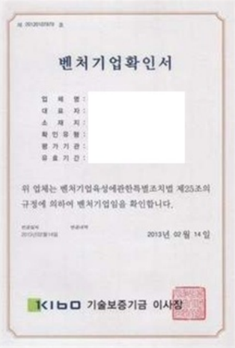
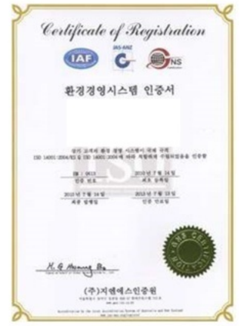
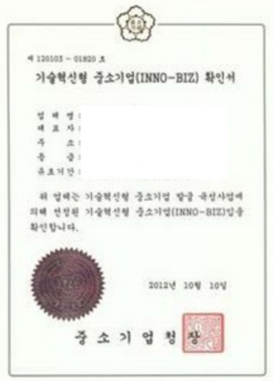
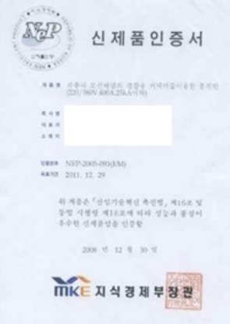
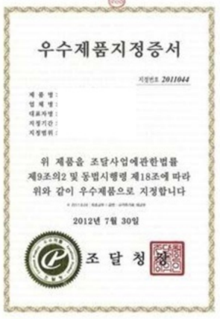
발명의 날 포상 신청 세부 안내
1-2. 공적현황요약서
4.발명진흥공적, 기타 발명관련 공적사항 작성 안내
2015.01.01부터 2019.12.31까지의 발명진흥공적 및 기타 발명관련 공적사항을 기재
품질경영시스템인증서
벤처기업확인서
환경경영시스템인증서
기술혁신형 중소기업 확인서(INNO-BIZ)
신제품인증서(NEP)
우수제품지정증서
나열된 인증 이외의
신지식인 인증, 기술 및 품질관련 인증, 신기술 개발 실적을 기재 및
증빙 제출
위 내용 이외의 발명진흥공적, 기타 발명 관련 공적사항은 해당 분야의 공적현황 요약서의 양식에 따라 작성하고,
그에 따른 증빙자료를 스캔 및 파일화 하여 증빙 제출
파일로 첨부하기 어려운 증빙자료는 우편 또는 방문 제출
해당 분야
발명가
발명유공자
발명장려
유공자
발명지도
유공자
발명장려
유공단체
해당자(단체) 작성 및 제출
ㅇ
ㅇ
ㅇ
ㅇ
ㅇ

Slide 20
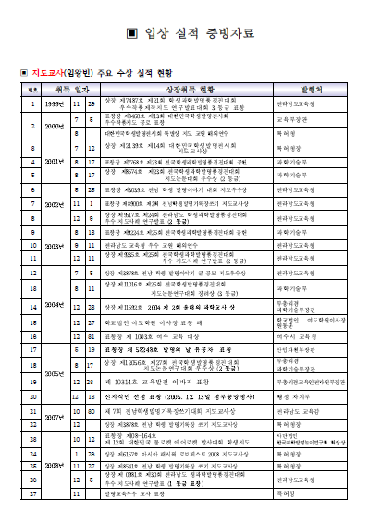
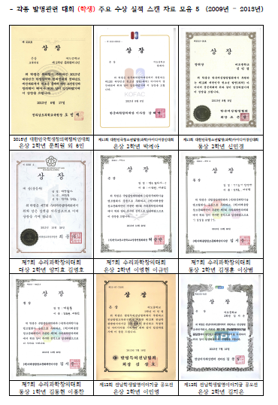
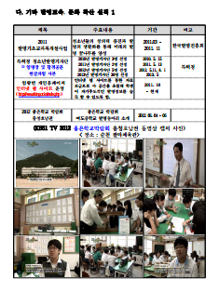
발명의 날 포상 신청 세부 안내
1-2. 공적요약서 작성 및 증빙파일
5. 공적요약서 작성과 그에 따른 증빙파일 제출 방법
공적요약서의 항목에 따라 순서대로 증빙자료를 준비합니다.
증빙자료가 많을 경우는 목차를 만들어 공적요약서에 따른 증빙자료를 정리 요약하고
해당 증빙자료(스캔 파일등)을 나열하여 파일을 만듭니다. (분야별로 pdf로 한파일로 만들어 제출하는 것을 추천)
증빙자료를 모아 압축하여 제출할 때는 반드시 파일명을 증빙내용과 맞게 제출
예) 증빙1_사업화실적_과세표준증명원.pdf / 증빙13_입상실적_상장모음.pdf / 증빙 15.기타공적_발명교실운영기사.pdf
증빙 자료를 파일로 제출시 이미지의 화질이 좋지 않아 확인 불가할 경우 증빙으로 사용 불가(실적 불인정)
예시

Slide 21
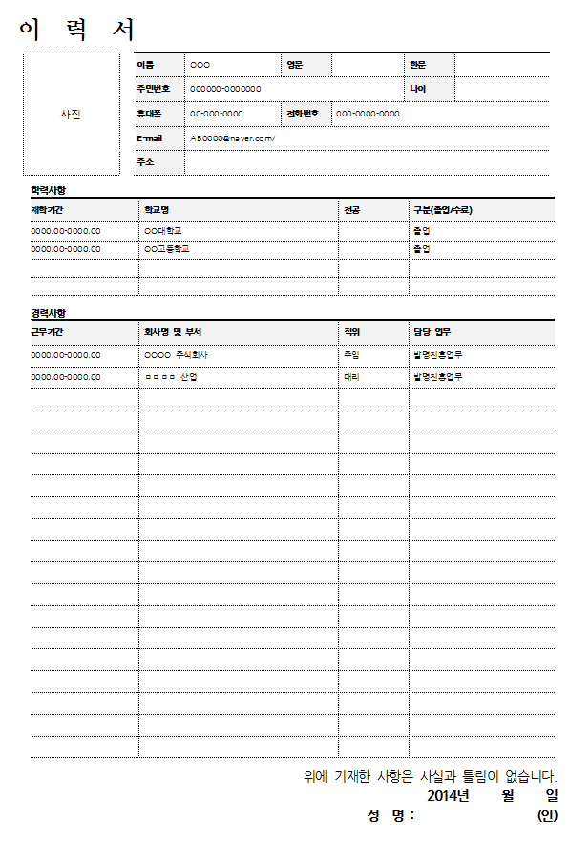
발명의 날 포상 신청 세부 안내
이력서 제출 예시
1-3. 이력서
경력 및 이력 사항, 발명 공적 현황, 수공기간 산정의 참고자료로 이용
이력서 제출 안내
- 공고문 내에서 이력서 양식을 다운로드한 후,
아래의 주요기재사항부터 20년 2월 28일까지의 경력, 이력사항을 상세히 기재
ㅇ발명가 : 본인 명의의 최초 출원일 또는 기타 발명활동 관련 업무 시작일(증빙가능해야함) 등
ㅇ발명유공자 : 발명관련 기업 입사일 (창업일, 본인 창업인 경우 상호변경 무관),
본인 명의의 최초 출원일 기타 발명활동 관련 업무 시작일 등
ㅇ발명장려유공자 : 발명장려 활동 관련 업무 시작일 등
ㅇ발명지도유공자 : 현직 최초 재직일, 발명 또는 장려(교육) 활동 개시일 등
ㅇ발명장려유공단체 : 발명장려 및 사업화 지원 활동 개시 시점 등
- 한글 파일 원본으로 제출
- 발명장려유공단체 분야의 경우, 대표자의 이력서가 아닌,
기업(단체)의 설립일, 연혁 및 주요사항으로 이력서를 상세히 기재
(이력서 폼을 수정하여 제출 가능)
해당 분야
날짜, 성명 기재
서명,인감 날인 필수
발명가
발명유공자
발명장려
유공자
발명지도
유공자
발명장려
유공단체
공무원일 경우 인사기록요약서 및 인사기록카드로 대체(15p 참고)
ㅇ
ㅇ
ㅇ
ㅇ
ㅇ

Slide 22
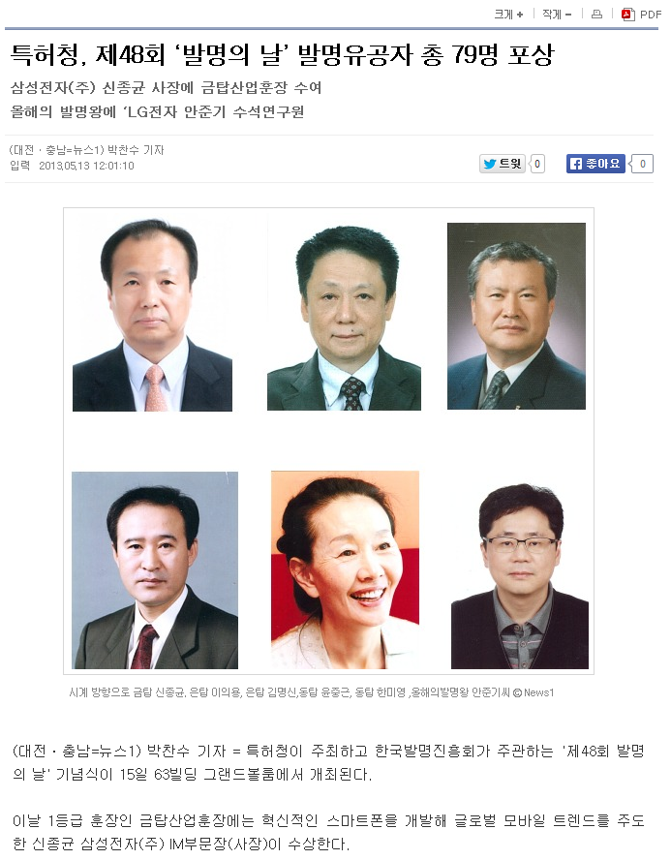
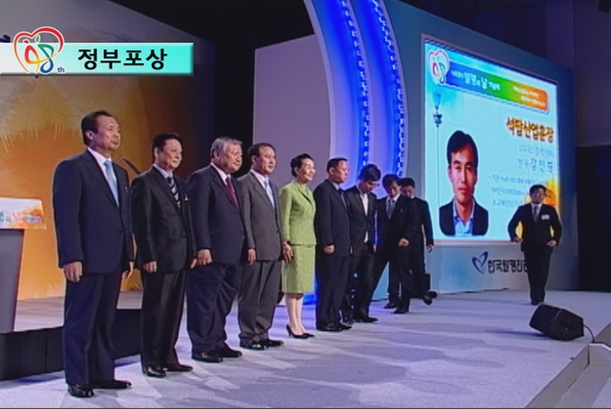
발명의 날 포상 신청 세부 안내
2. 포상자 증명사진(개인)
제출한 포상신청자 증명 사진은 포상 관련 업무,
포상 결정 후 각종 언론매체 포상자 홍보,
기념식 행사 진행시 사용
증명사진 형태는 고화질 사진을 제출 요함
- 증명사진 파일 원본(jpg) 혹은 증명사진(인화된 것)을
스캔하여 PDF 혹은 jpg로 변환하여 파일 업로드
증명사진 사용 예시
해당 분야
발명가
발명유공자
발명장려
유공자
발명지도
유공자
발명장려
유공단체
ㅇ
ㅇ
ㅇ
ㅇ

Slide 23

발명의 날 포상 신청 세부 안내
2. 단체 CI(로고)파일
2. 포상자 증명사진(단체)
기업CI 예시
제출한 단체 CI사진은 포상 관련 업무,
포상 결정 후 각종 언론매체 포상기업 홍보,
기념식 행사 진행시 사용
기업 대표 로고 사진(고화질)을 제출 안내
- 기업 로고 파일(jpg) 업로드
해당 분야
발명가
발명유공자
발명장려
유공자
발명지도
유공자
발명장려
유공단체
ㅇ

Slide 24
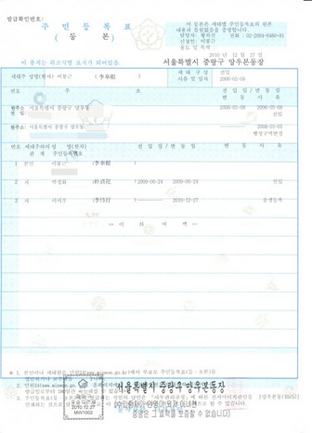
발명의 날 포상 신청 세부 안내
3. 주민등록등본
행정안전부 정부포상 업무지침에 따라,
범죄▪수사 경력조회, 포상 내역 조회 등에 이용
주민등록등본 제출 안내(주민등록번호 표기)
- 정부민원포털 민원24에서 발급 www.minwon.go.kr
- 거주지 동사무소에서도 발급가능
- 발급받은 주민등록등본을 스캔하여
PDF 혹은 JPG파일로 업로드
주민등록등본 예시
※ 주민등록등본 뒷자리 반드시 나오게 출력요망
해당 분야
발명가
발명유공자
발명장려
유공자
발명지도
유공자
발명장려
유공단체
ㅇ
ㅇ
ㅇ
ㅇ

Slide 25
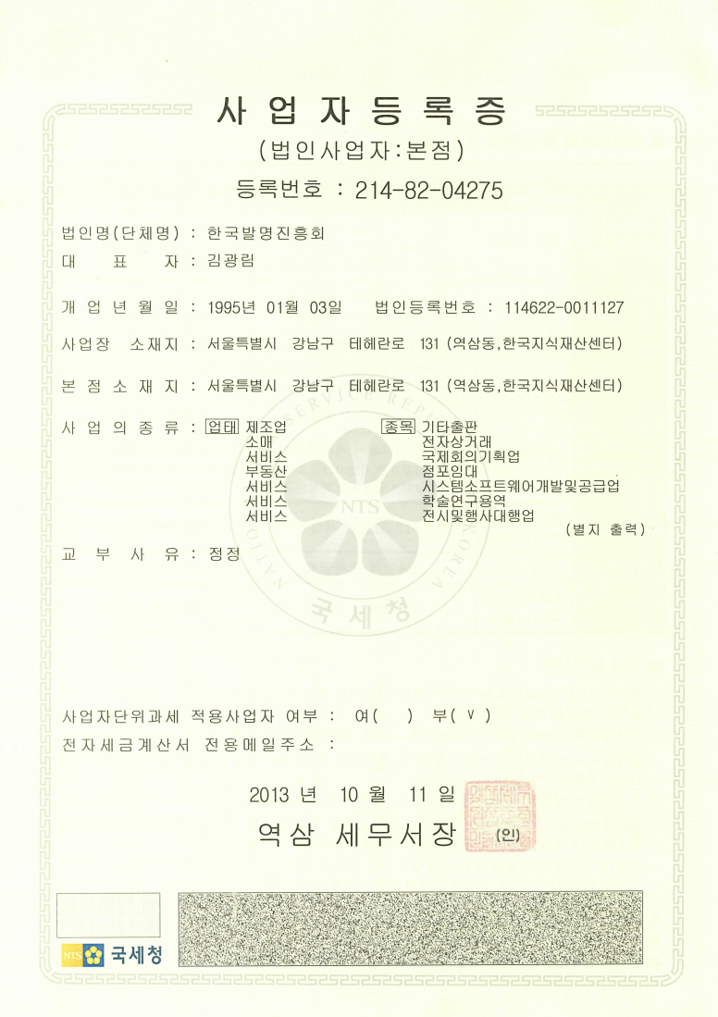
발명의 날 포상 신청 세부 안내
사업자등록증 제출 예시
4. 사업자등록증
행정안전부 정부포상 업무지침에 따라,
산업재해율, 불공정행위, 임금체불주 조회 등에 이용
사업자등록증 제출 안내
- 사업자등록증을 스캔하여
PDF 혹은 JPG 파일로 업로드
해당 분야
발명가 분야 : 개인부문 사업자(대표)인 경우에만 제출
발명장려유공자 분야 : 사업자(대표)인 경우에만 제출
발명유공자/발명장려유공단체 분야 : 필수 제출
발명가
발명유공자
발명장려
유공자
발명지도
유공자
발명장려
유공단체
ㅇ
ㅇ
ㅇ
ㅇ

Slide 26
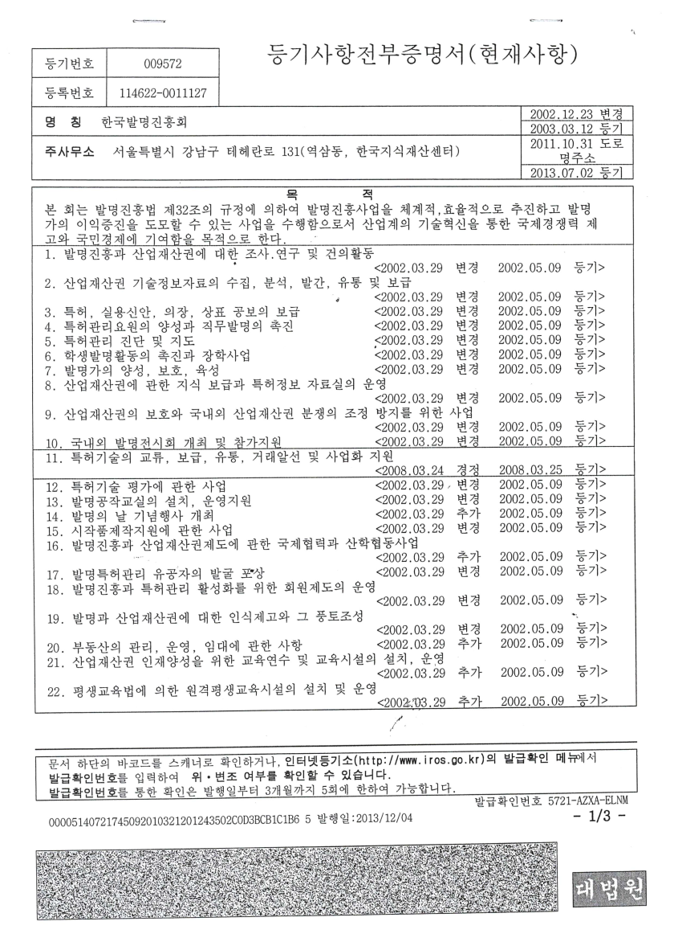
발명의 날 포상 신청 세부 안내
법인등기부등본 제출 예시
5. 법인등기부등본
행정안전부 정부포상 업무지침에 따라,
산업재해율, 불공정행위, 임금체불주 조회,
임원에 관한 사항 현황 확인 등에 이용
법인등기부등본 제출 안내
- 대법원 인터넷등기소에서 발급 http://www.iros.go.kr/
- 발급받은 법인등기부등본을 스캔하여
PDF 혹은 JPG파일로 업로드
- JPG파일이 2개 이상일 경우 한 개 파일로 압축하여 업로드
해당 분야
발명가 분야 : 개인부문 법인사업자(대표이사)인 경우에만 제출
발명장려유공자 분야 : 법인사업자(대표이사)인 경우에만 제출
발명유공자/발명장려유공단체 분야 : 필수 제출
발명가
발명유공자
발명장려
유공자
발명지도
유공자
발명장려
유공단체
ㅇ
ㅇ
ㅇ
ㅇ

Slide 27
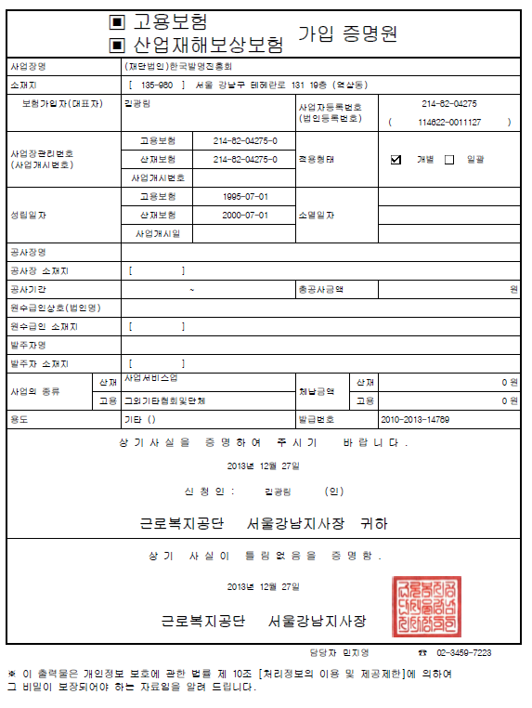

발명의 날 포상 신청 세부 안내
산재보험가입증명원 제출 예시
6. 산재보험가입증명원
행정안전부 정부포상 업무지침에 따라,
산업재해율, 불공정행위, 임금체불주 조회 등에 이용
산재보험가입증명원 제출 안내
- 근로복지공단(고용,산재보험 토탈서비스)에서 발급
http://total.kcomwel.or.kr
- 발급받은 산재보험가입증명원에 신청인 옆 직인 날인
- 스캔하여 PDF 혹은 JPG파일로 업로드
- 산재보험 미가입 사업자는 미가입 사유서 제출(8-2항목 참고)
사업장
직인 날인
해당 분야
발명가 분야 : 개인부문 개인/법인사업자(대표이사)인 경우에만 제출
발명장려유공자 분야 : 개인/법인사업자(대표이사)인 경우에만 제출
발명유공자/발명장려유공단체 분야 : 필수 제출
발명가
발명유공자
발명장려
유공자
발명지도
유공자
발명장려
유공단체
ㅇ
ㅇ
ㅇ
ㅇ

Slide 28
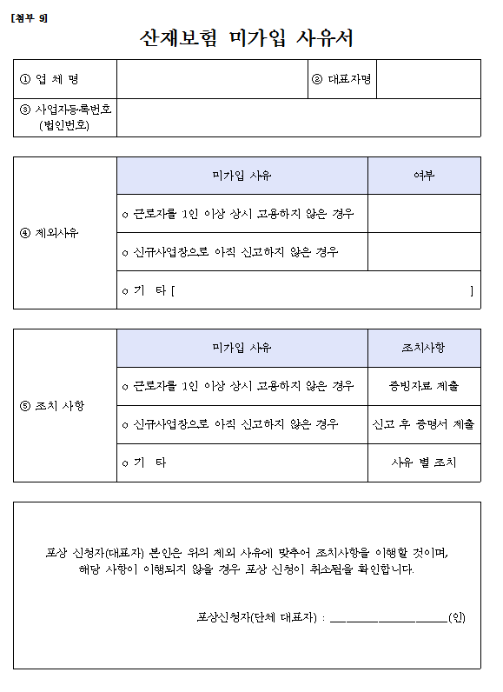
발명의 날 포상 신청 세부 안내
산재보험 미가입 사유서 제출 예시
7. 산재보험 미가입 사유서
산재보험에 가입하지 않은 사유에 관한 증빙
산재보험 미가입 사유서 제출 안내
- 신청서 내 산재보험미가입 사유서 양식 다운로드
- 사유서 내용 기재 후 신청인 옆 직인 날인
- 스캔하여 PDF 혹은 JPG파일로 업로드
사업장
직인 날인
해당 분야
산재보험가입증명원 제출 대상자 중
산재보험에 가입하지 않은 사업자만 제출
발명가
발명유공자
발명장려
유공자
발명지도
유공자
발명장려
유공단체

Slide 29
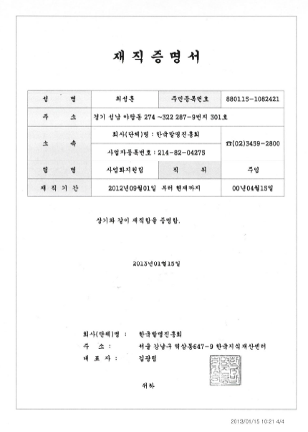
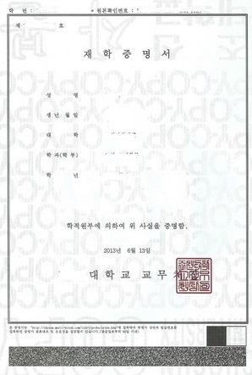

발명의 날 포상 신청 세부 안내
8. 재직증명서/재학증명서
신청자의 재직/재학 사실 증명 및
현재 소속/직위/직급/학년 사실 확인용
재직/재학증명서 제출 안내
- 소속된 기업(단체), 학교장의 직인이 날인된,
재직/재학증명서를 발급
- 발급받은 재직/재학증명서를 스캔하여
PDF 혹은 JPG파일로 업로드
재직/재학증명서 제출 예시
해당 분야
발명가 분야 : 모두 제출
발명유공자 분야 : 모두 제출
발명장려유공자 분야 : 모두 제출
발명지도유공자 분야 : 모두 제출
발명가
발명유공자
발명장려
유공자
발명지도
유공자
발명장려
유공단체
ㅇ
ㅇ
ㅇ
ㅇ

Slide 30
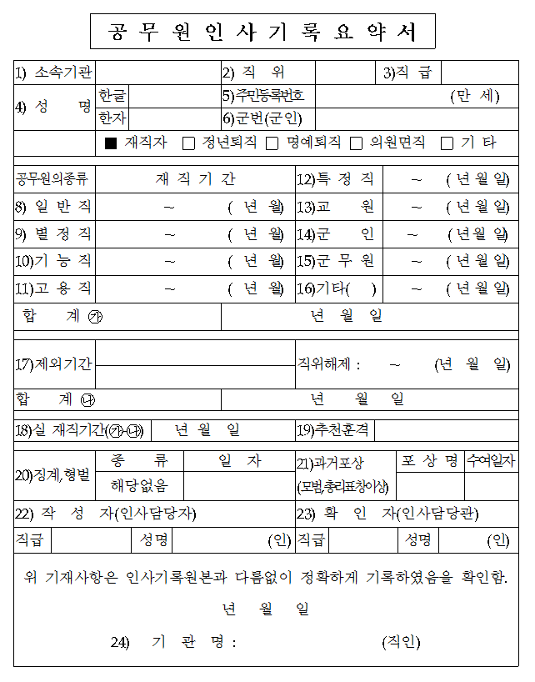
발명의 날 포상 신청 세부 안내
9-1. 공무원 인사기록요약서 및 인사기록카드 제출
인사기록요약서 예시
신분이 공무원(교원)인 경우 필수 제출
* 교수(공립 또는 사립학교)도 해당
공무원 인사기록 요약서/인사기록카드 제출 안내
- 공고문 내 인사기록요약서 양식 다운로드
교원(교육공무원) 외의 공무원의 경우 소속기관/부처에 맞게 모두 작성
*교원일 경우는 아래와 같이 작성
1)소속기관은 소속 교육청 기재
2)작성자(인사담당자) : 소속 교육청 인사담당자
3)확인자(인사담당관) : 소속 교육청 인사담당관
4)기관명 : 소속 교육청 직인 날인
해당 분야
신분이 공무원인 경우 필수 제출
발명가
발명유공자
발명장려
유공자
발명지도
유공자
발명장려
유공단체

Slide 31
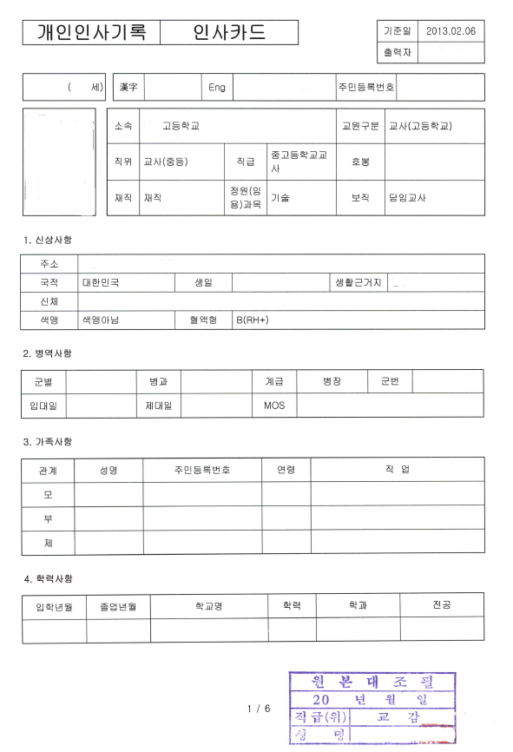
발명의 날 포상 신청 세부 안내
9-2. 공무원 인사기록요약서 및 인사기록카드 제출
인사기록카드 예시
- 소속기관에서 인사기록카드를 발급
- 작성한 인사기록요약서와 인사기록카드를 스캔하여
신청서 상에 PDF 혹은 JPG(압축하여) 업로드
- 아래와 같이 공문 발송 필수 (전자문서발송 혹은 내부결재 후 메일 발송(519@kipa.org)
수신: 한국발명진흥회장
제목: 제53회 발명의날 유공자 포상추천에 따른 인사기록요약서 송부
1. 귀 회의 무궁한 발전을 기원합니다.
2. 제 53회 발명의날 유공자 포상과 관련하여 아래와 같이 추천합니다.
아 래
가. 포상추천 분야 : 발명지도유공자
나. 추천 대상자 : ㅇㅇ고등학교 / 교사 / 홍길동
첨부 : 1. 인사기록요약서 1부.
2. 인사기록카드 1부. 끝.
ㅇ ㅇ 고 등 학 교 장
해당 분야
신분이 공무원(교원)인 경우 필수 제출
발명가
발명유공자
발명장려
유공자
발명지도
유공자
발명장려
유공단체

Slide 32
발명의 날 포상 신청 세부 안내
우편/방문 제출처 및 문의
(06133) 서울특별시 강남구 테헤란로 131 한국지식재산센터 한국발명진흥회
17층 발명문화확산실 발명의 날 포상업무 담당자 앞
Tel : 02-3459-2793, 2950
E-Mail : 519@kipa.org
FAX : 02-3459-2799

